Slide 1

Sporo gospodarsko buđenje Afrike

Slide 2
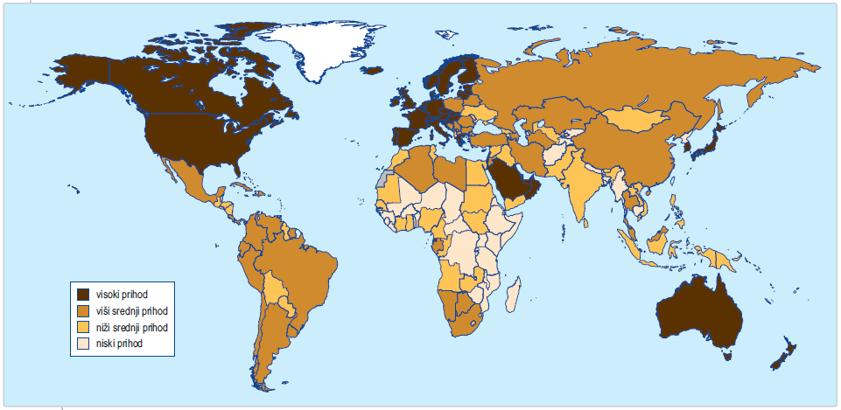
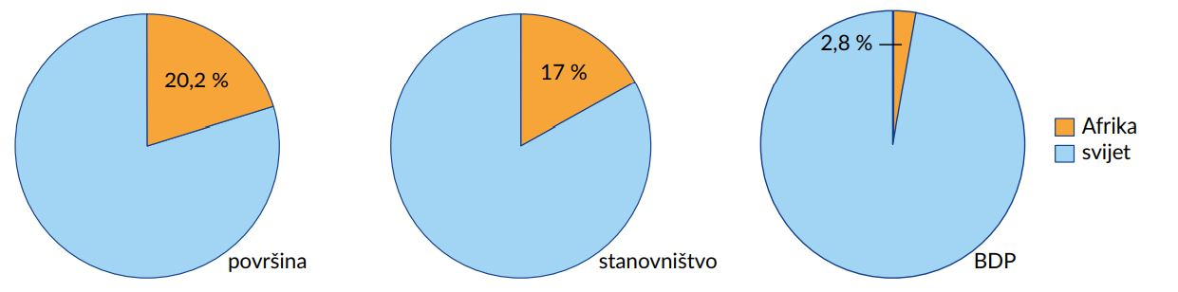

Gospodarstvo Afrike
Najnerazvijeniji kontinent
Razmjerna razvijenost – afričko Sredozemlje i krajnji jug Afrike

Slide 3
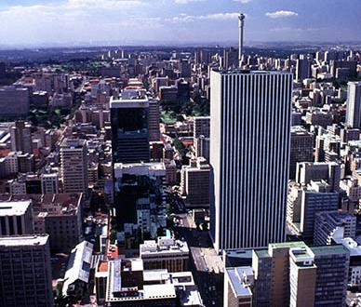
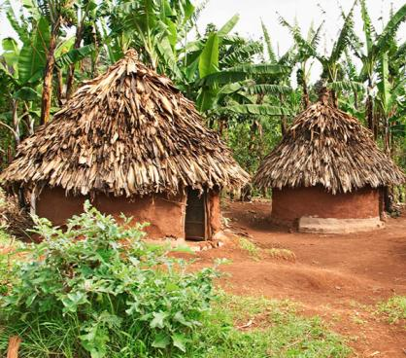
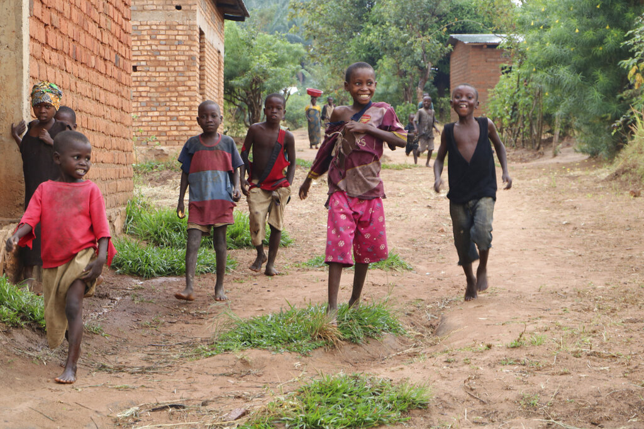

Razlike među državama
Razvijena...
...i nerazvijena Afrika.

Slide 4
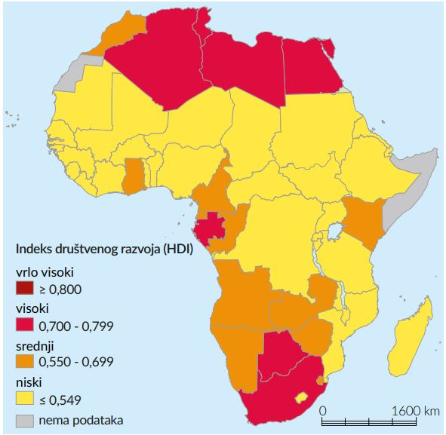
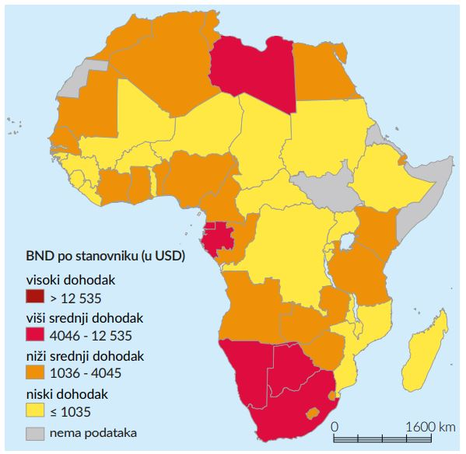
Razlike među državama

Slide 5
Uzroci nerazvijenosti
Kolonijalno naslijeđe → iscrpljivanje prirodnih bogatstava
Brz porast stanovništva i građanski ratovi
Krediti→ prezaduživanje → ovisnost o međunarodnoj pomoći
Prirodne nepogode
Notes:
https://www.youtube.com/playlist?list=PLDA3E7764F2C499CD

Slide 6
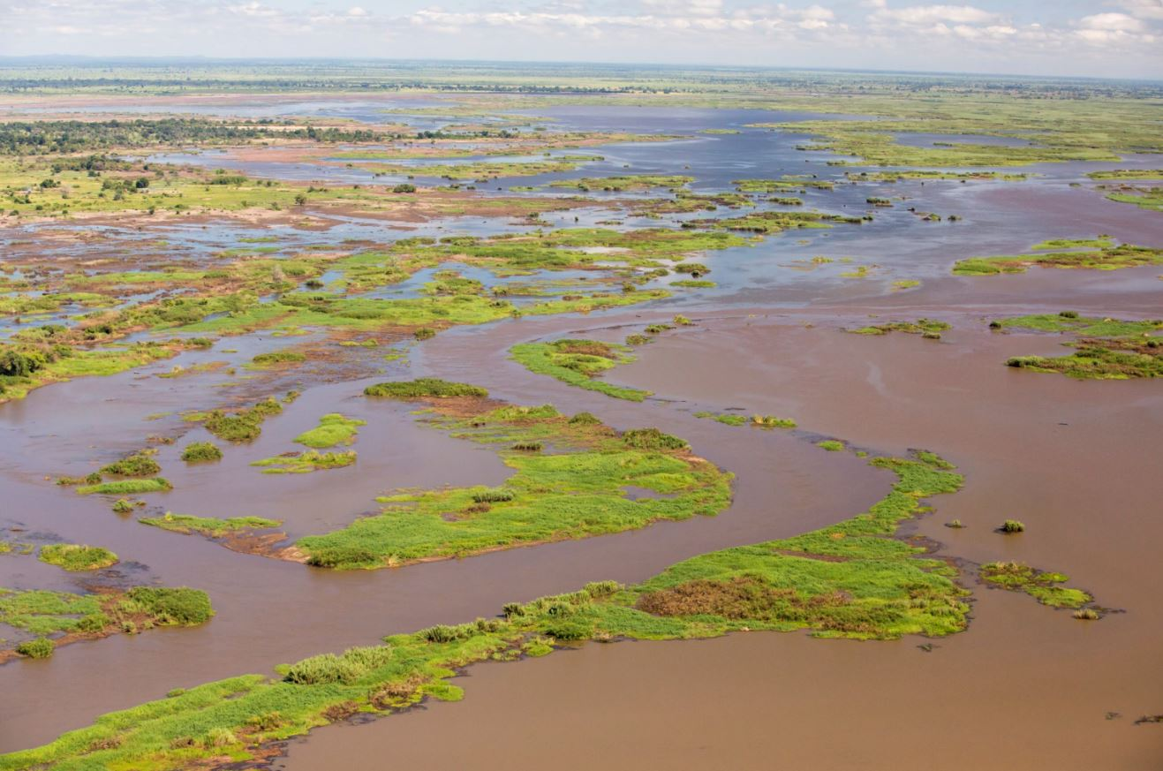
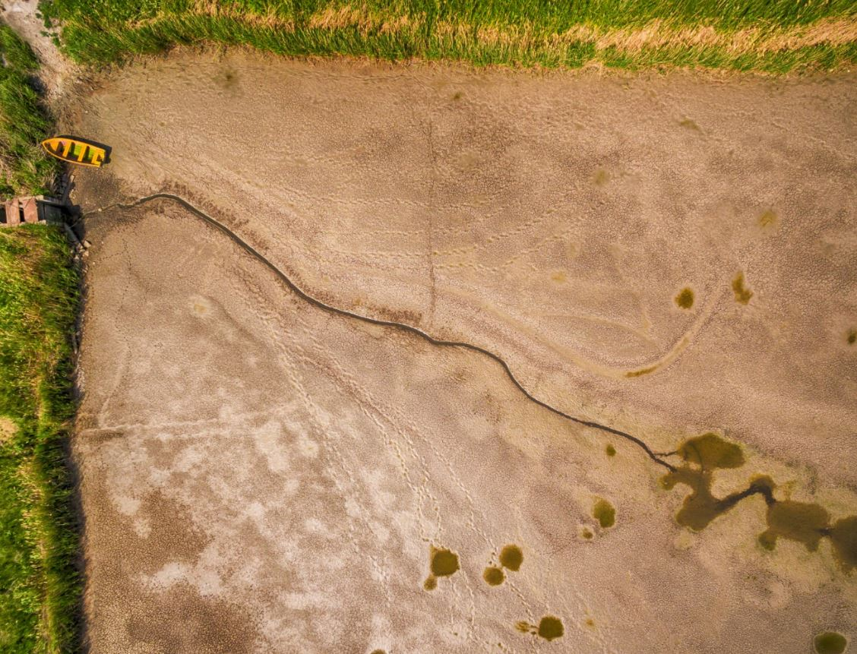

Razarajuće poplave u Malaviju opustošile su pokrajinu Shire iz koje se iselio gotovo 250 000 ljudi
Afričko stanovništvo često se bori sa sušom

Slide 7
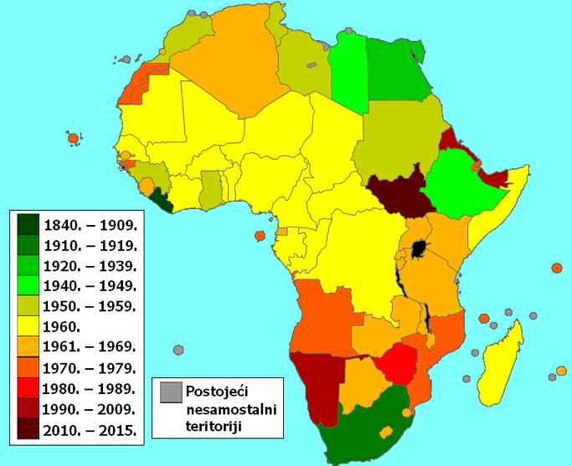
Kolonijalno naslijeđe → iscrpljivanje prirodnih bogatstava

Slide 8
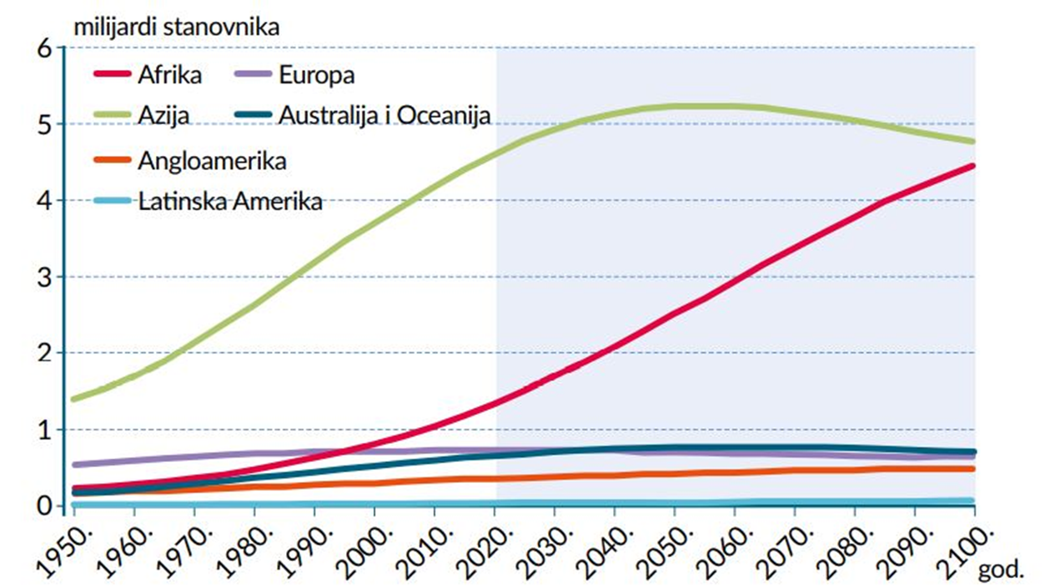
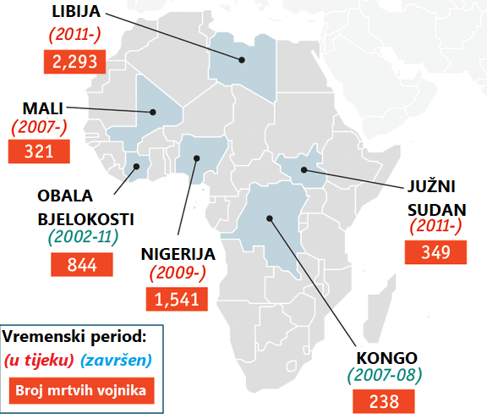
Brz porast stanovništva i građanski ratovi

Slide 9
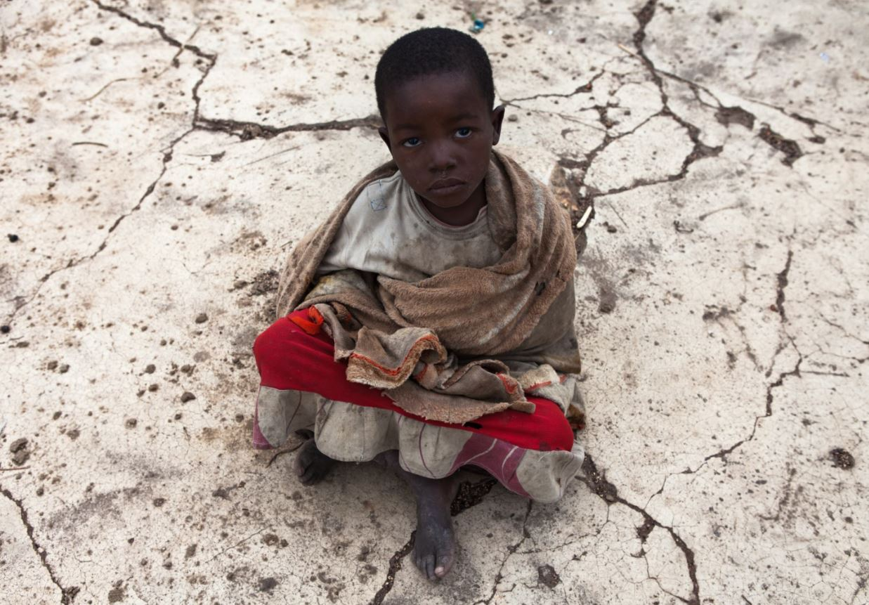
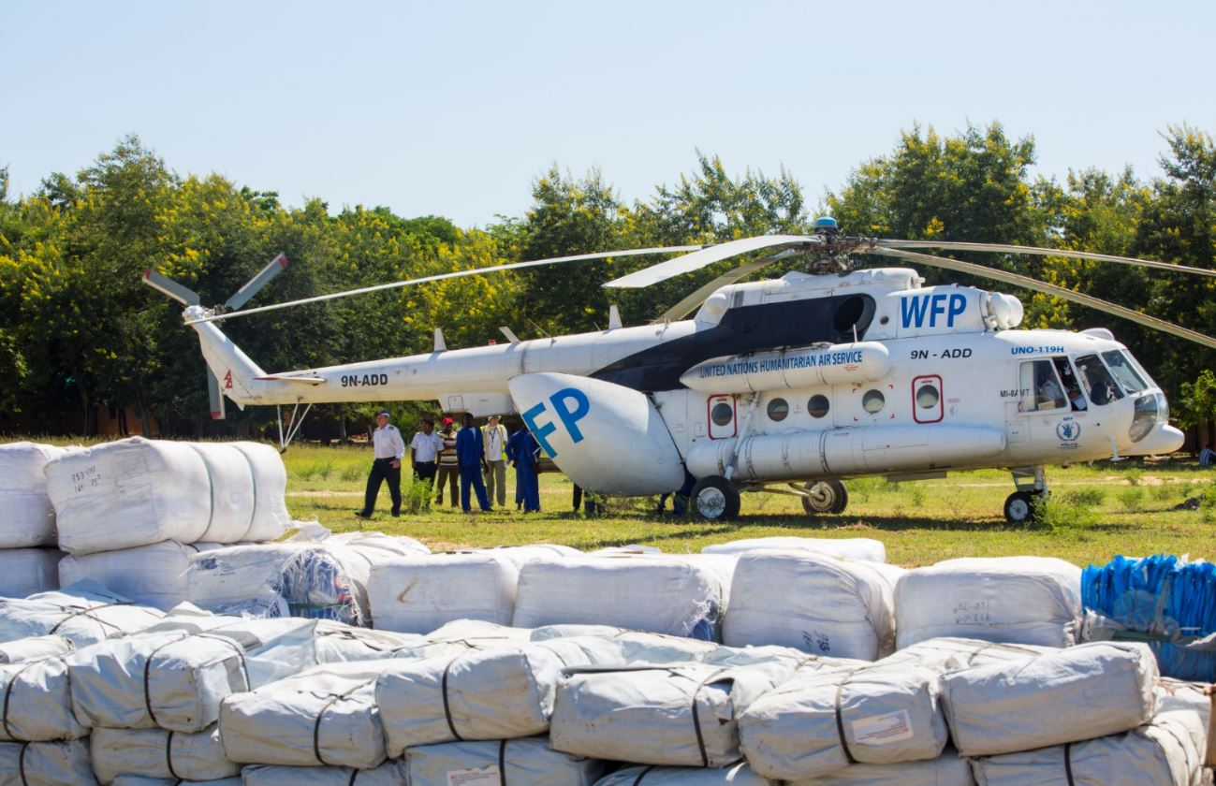
Krediti→ prezaduživanje → ovisnost o međunarodnoj pomoći
Humanitarna pomoć UNICEF-a siromašnom stanovništvu

Slide 10
Gospodarsko buđenje
U vanjskoj trgovini Afrika ima nepovoljnu strukturu.
Izvozi sirovine ili minimalno prerađene proizvode, a uvozi gotove industrijske proizvode, tehnologiju i kapital.
demokratizacije društava, napuštanje modela afričkog socijalizma i uključivanje u globalizacijske procese
Gospodarsko buđenje najbrže je u istočnoj Africi.
„gospodarstva na staklenim nogama”

Slide 11
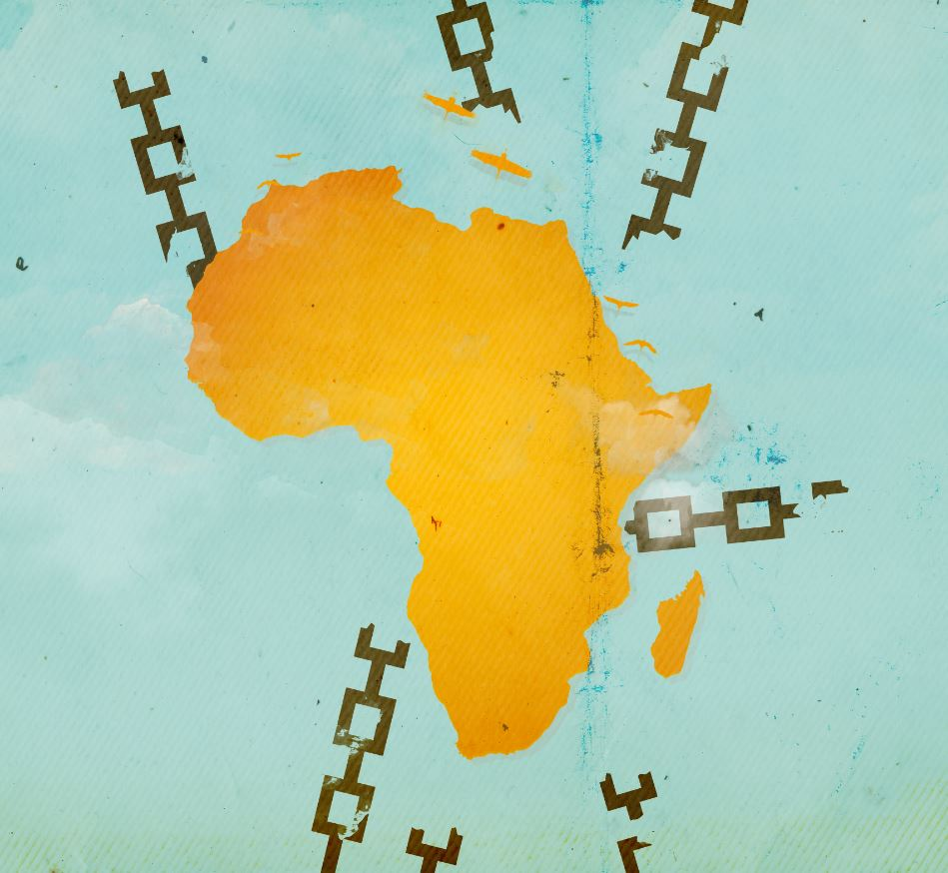
posljednjih dvadesetak godina velik
gospodarski rast mjeren BDP-om-
postigli su
afrički gospodarski lavovi:
Ruanda, Etiopija, Bjelokosna Obala,
Gana, Tanzanija i Benin
Dan Afrike slavi se 25. svibnja kao spomen na osnivanje Organizacije afričkog jedinstva koju su utemeljile neovisne države nakon proglašenja samostalnosti

Slide 12
Ponavljanje:
1. Ukratko objasni gospodarske razlike među državama Afrike.
2. U kojoj državi je najviši BDP po stanovniku?
a) Tunis
b) Nigerija
c) Sejšeli
d) Mauricijus
3. Navedi uzroke nerazvijenosti afričkih država.
4. Što znači pojam: „gospodarstva na staklenim nogama”?
5. Nabroji i na karti pokaži afričke gospodarske lavove

